Slide 1
大中票券債券市場展望雙週報
2022/05/03
Peter Tsai

Slide 2
市場回顧
最近二週，美公債10y利率呈現震盪走勢。FED在5月將升息二碼，同時可能公布縮表的細節。通膨壓力仍大，FED立場至少在上半年維持強硬鷹派。台灣公債利率受到美債利率走勢影響，處在區間高檔整理的格局。預期台灣央行在6月仍有機會升息半碼至一碼的空間。債券利率易漲難跌。週五，10y利率收在1.27%，5y收在1.05%。

Slide 3
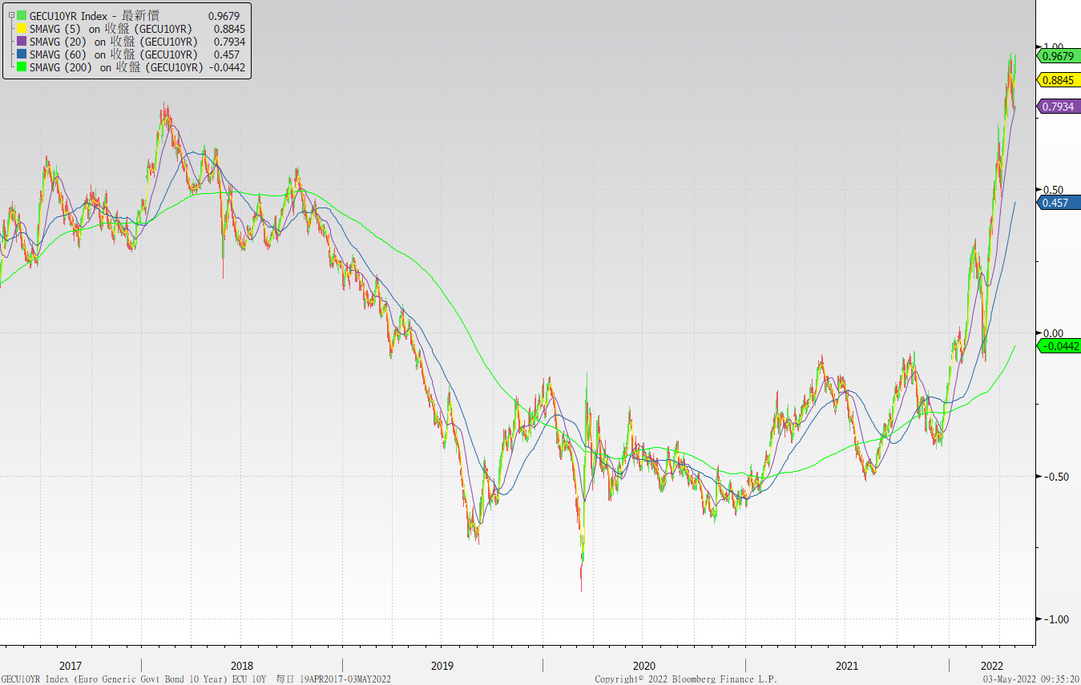
歐債十年期利率走勢圖

Slide 4
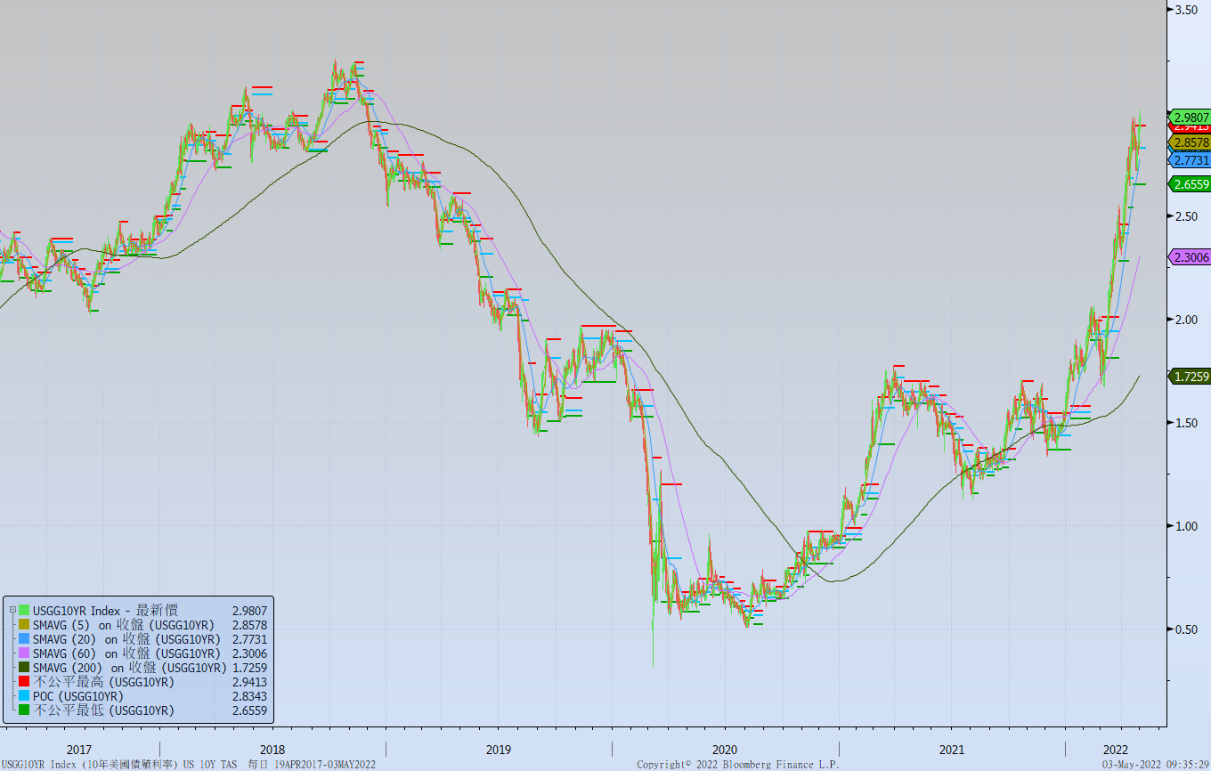
美債十年期利率走勢圖

Slide 5
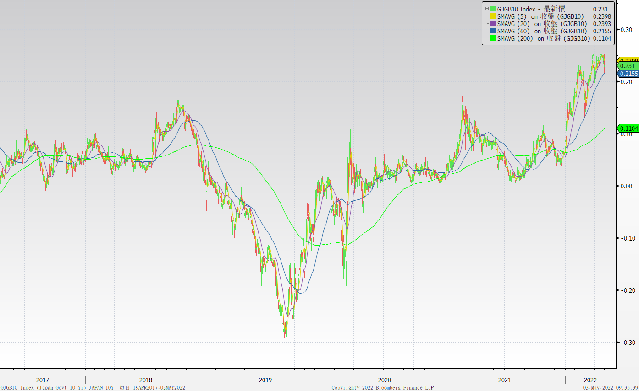
日債十年期利率走勢圖

Slide 6
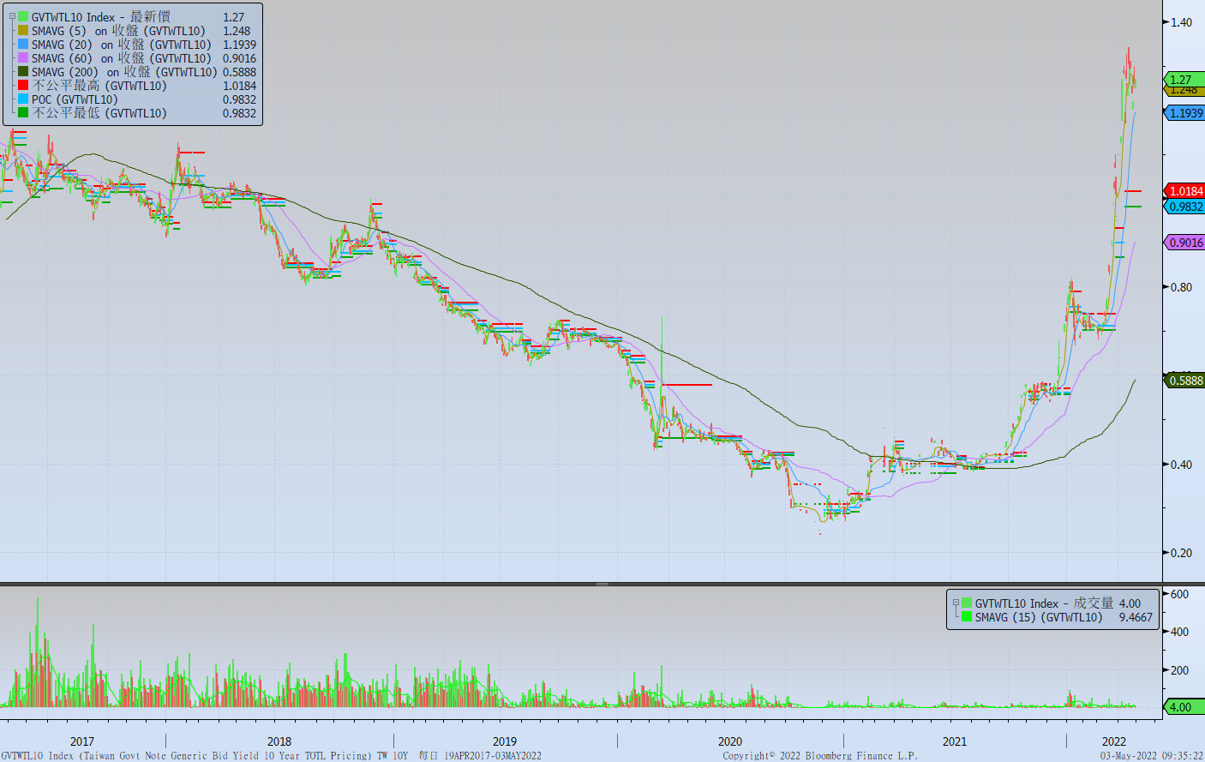
台債十年期利率走勢圖

Slide 7
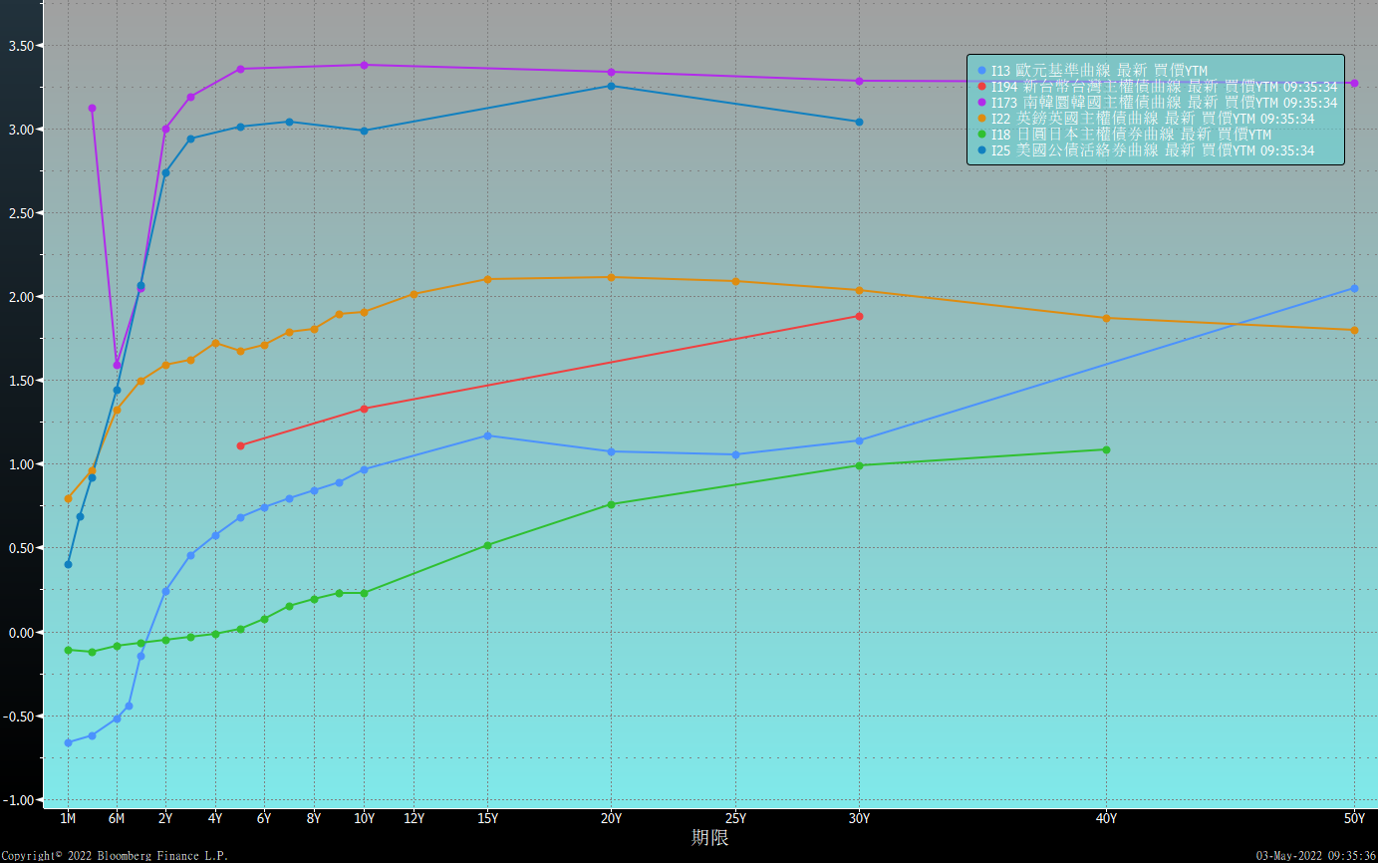
主要國家殖利率曲線

Slide 8
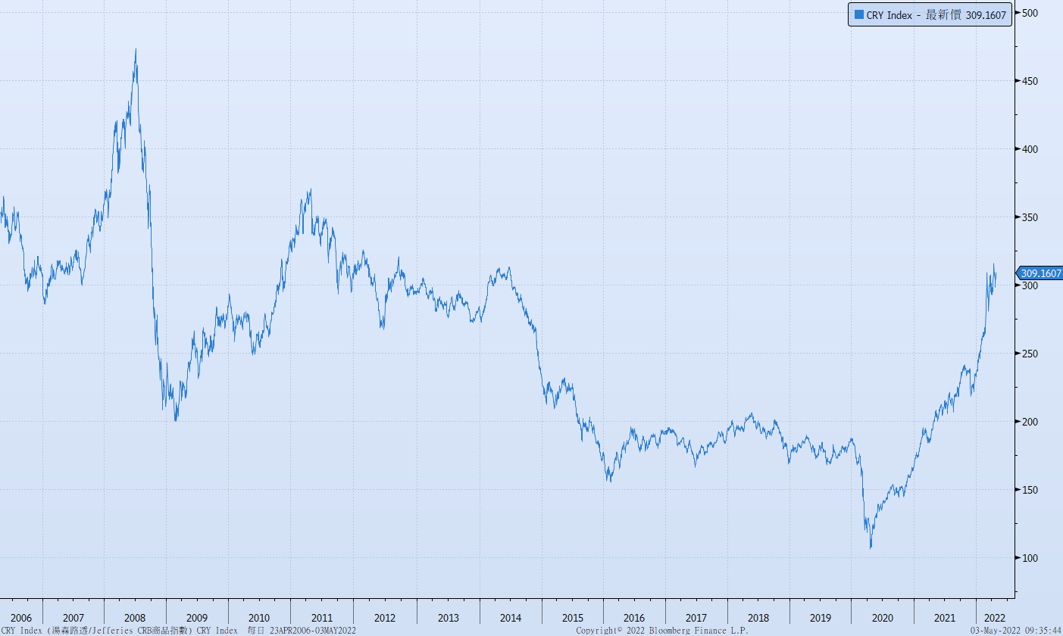
原物料指數

Slide 9
美國GDP成長率

Slide 10
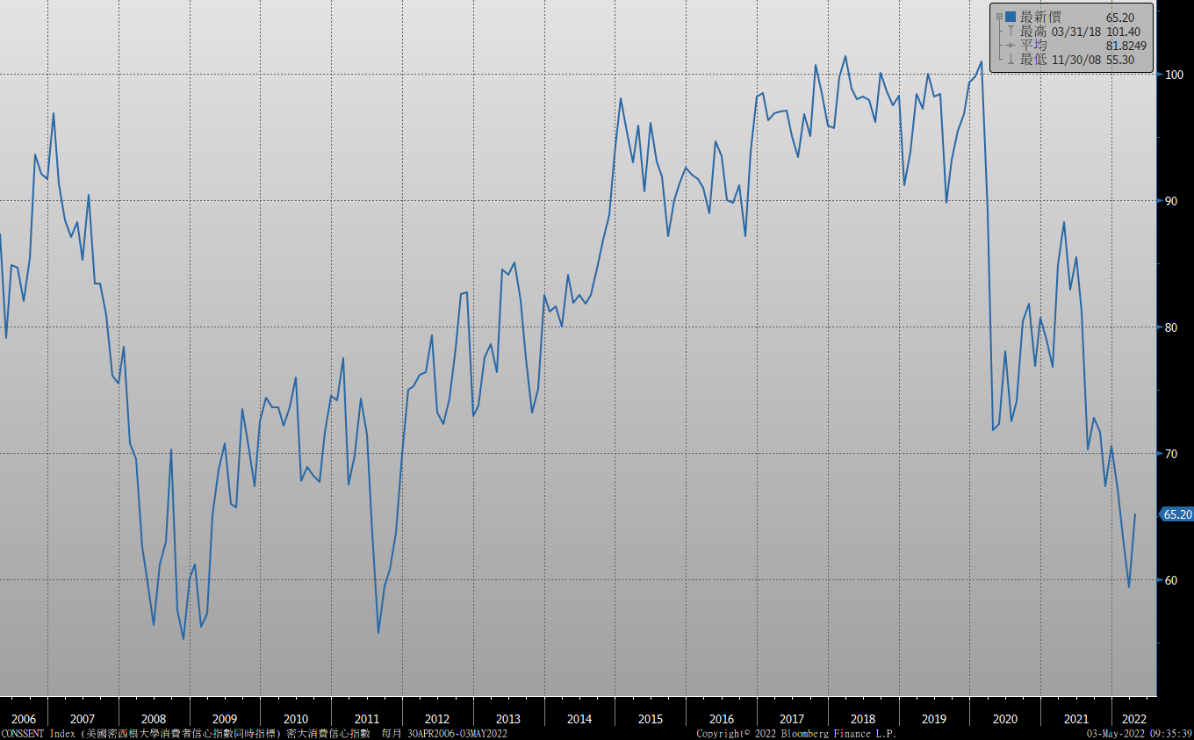
密大消費信心

Slide 11
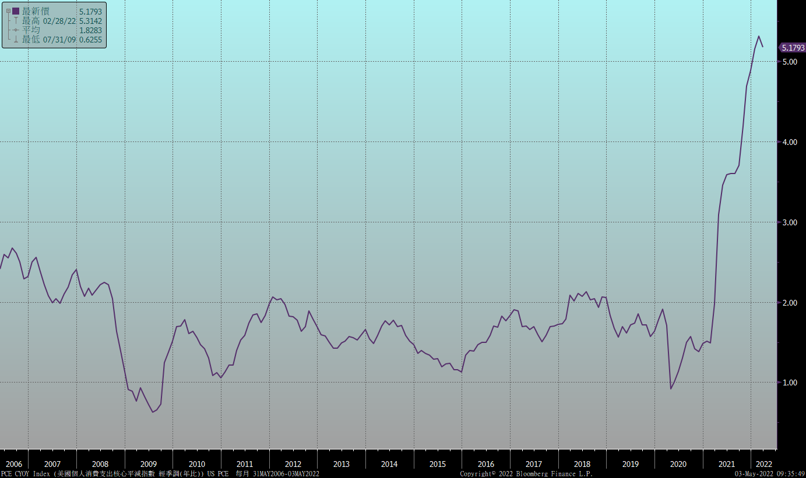
美國個人消費支出核心平減指數 經季調(年比)

Slide 12
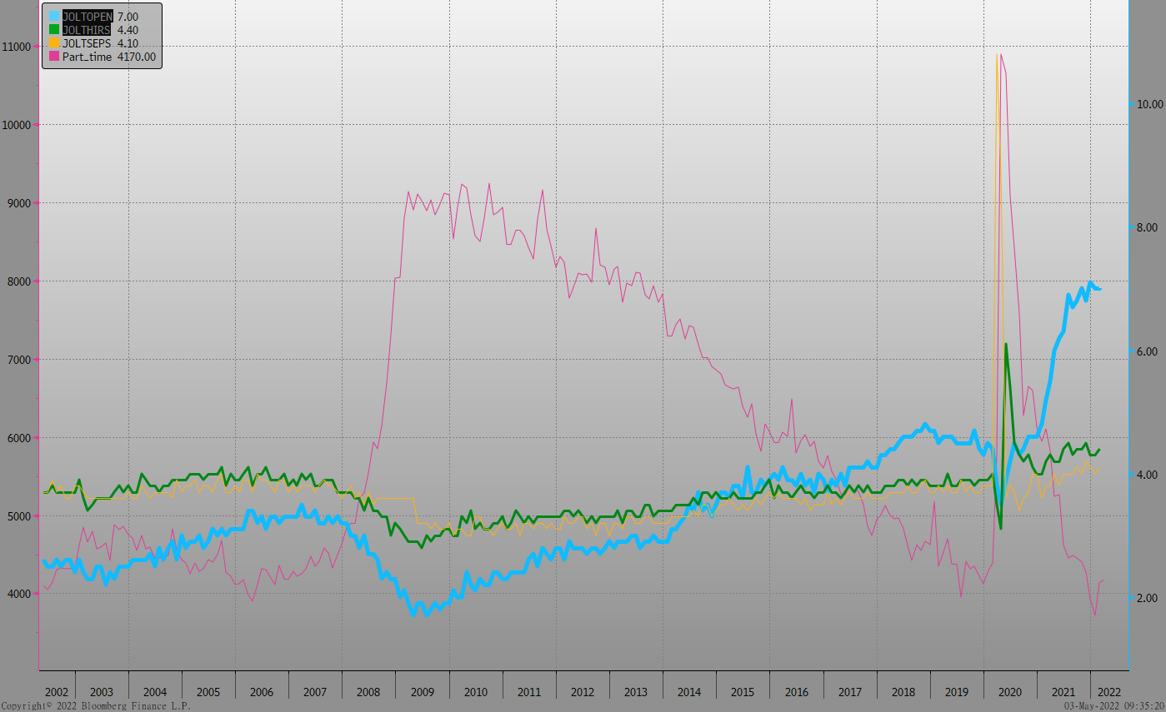
美國就業情況

Slide 13
美國非農就業人數

Slide 14
美國新屋及成屋銷售

Slide 15
ISM指數

Slide 16
LIBOR OIS

Slide 17
經濟數據預報

Slide 18
市場展望
從利率走勢看，美債10y利率月線與季線持續上揚，越接近FED的5月份會議，美債利率可能整理後偏上行。
經濟數據方面，即將公布美國4月就業報告，4月ISM服務業數據，4月失業率。德國5月份ZEW指數，台灣4月CPI數據。目前預期FED在5月升息2碼，六月也將再度升息。近期公布經濟數據若欠佳，也不會改變Fed的升息立場。美債10y利率區間看2.80%~3.20%。台債市場，10y公債利率近期維持高檔整理，受到美債利率關鍵價位影響，預估台債10y利率再度上揚的機會大。

